Slide 1
SMERNICE ZA DIPLOMATIČNI PREPIS NRSS

Slide 2
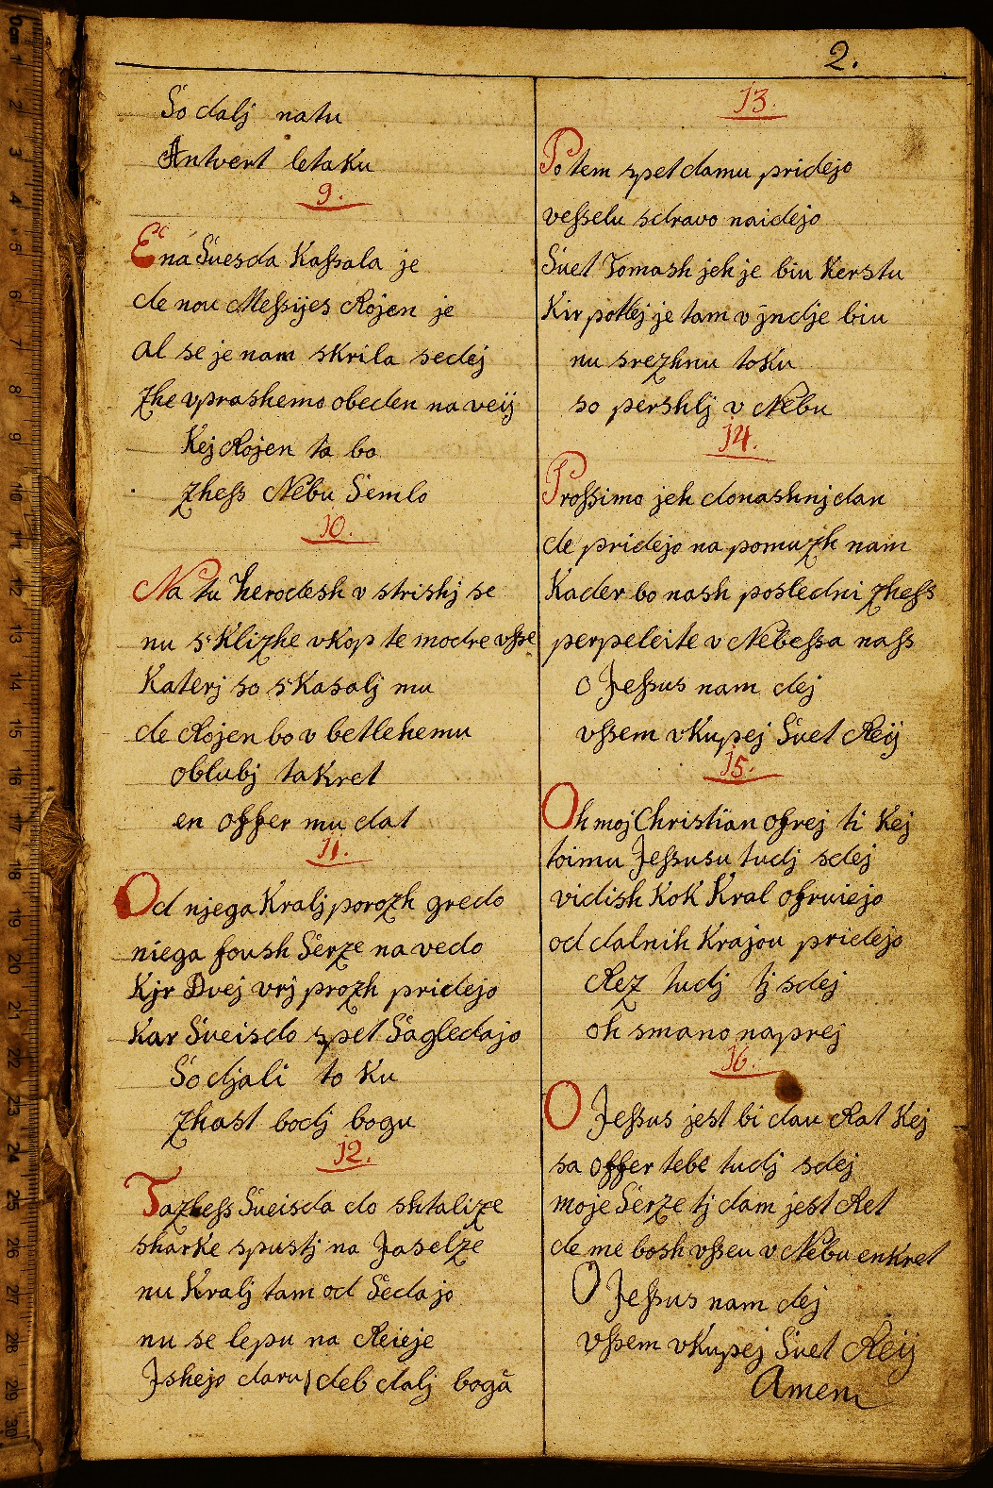
Pesniška besedila (tei:lg)
9.
Ena Suesda Kaſsala je
de nou Meſsÿes Rojen je
al se je nam skrila sedej
zhe vprashemo obeden na veÿ
Kej Rojen ta bo
zheſs Nebu semlo

Slide 3
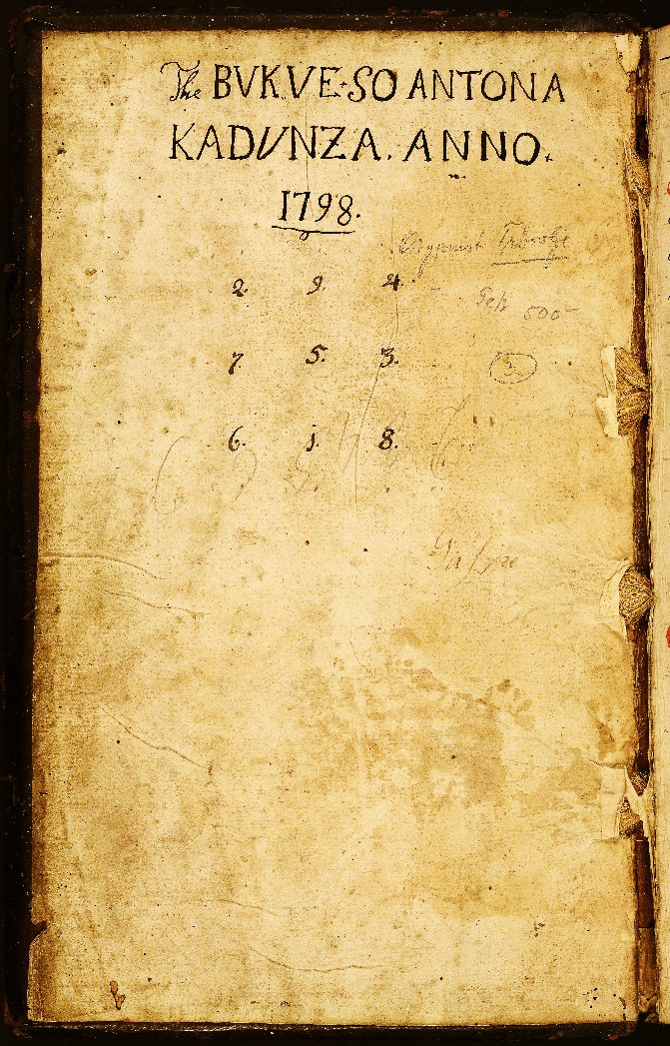
Naslovi, podnaslovi (Naslov1, Naslov2)
The BVKVE SO ANTONA KADVNZA. ANNO
1798.

Slide 4
Citati (tei:quote)
“Nebo ino zemla bota prejšle, moje besede pa ne bodo prejšle.”

Slide 5
Parafraze citatov (tei:q)
Deus naturâ sua misericors: de ie Bug od nature dobrutliu inu milostou

Slide 6
Bibliografska navedba (tei:bibl)
Luk 21,33

Slide 7
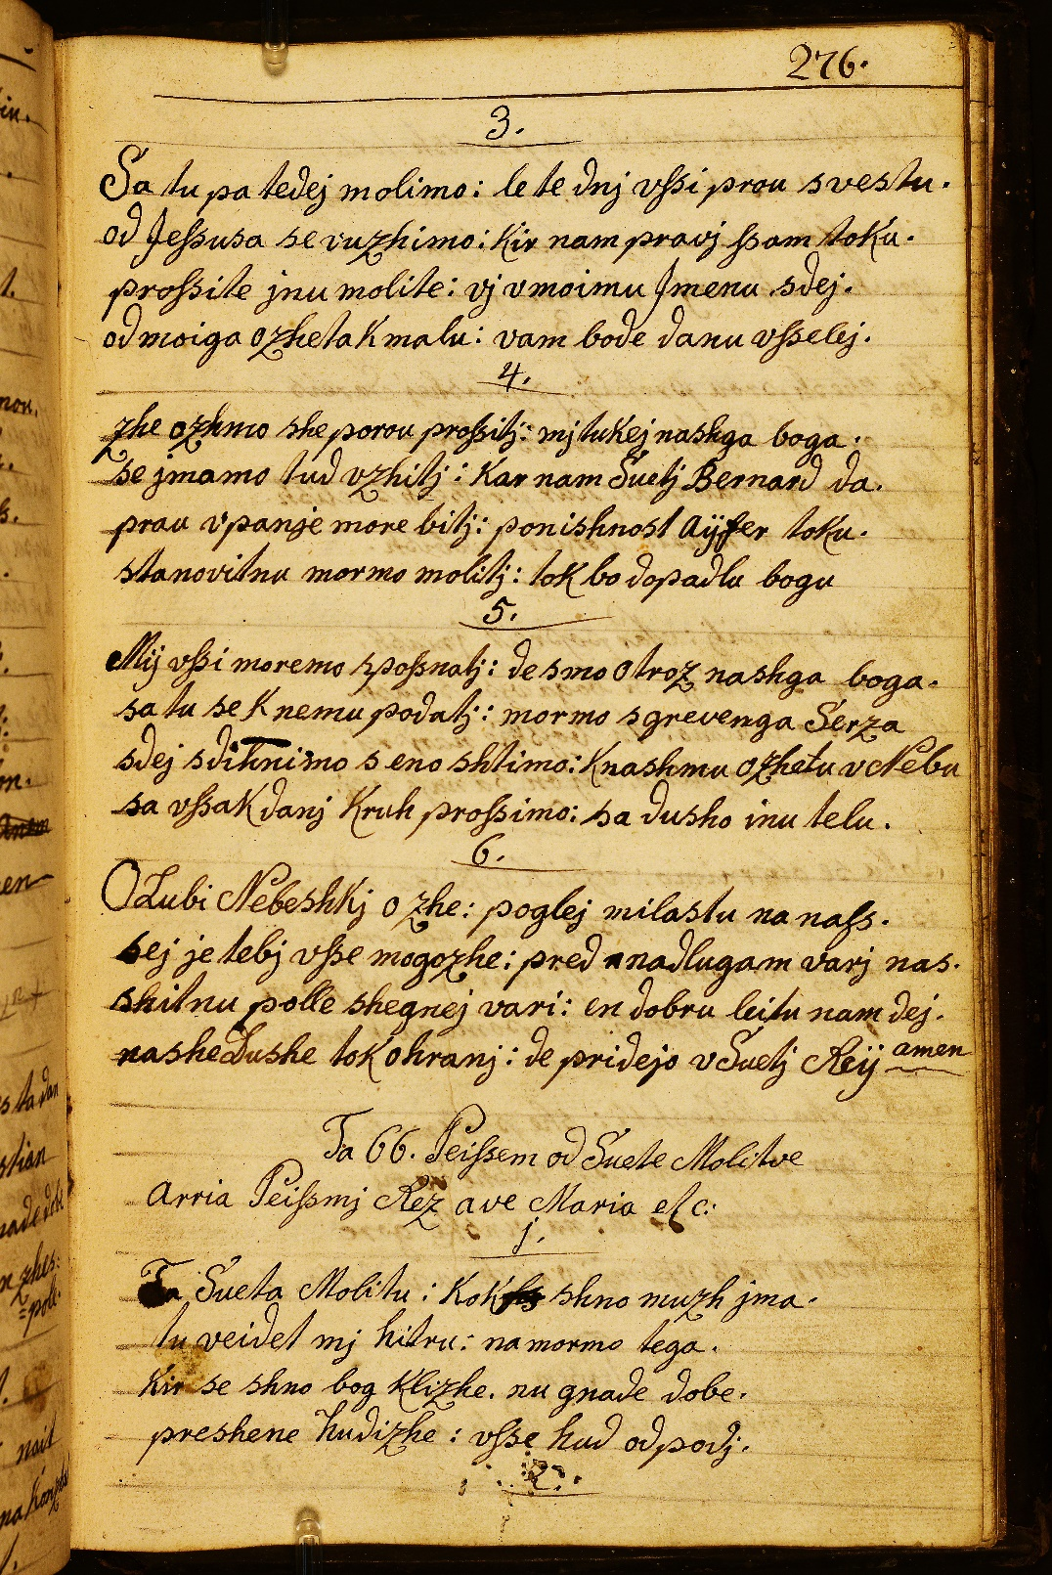
Okrajšave, brevigrafi (tei:abbr)
arria Peiſsmj Rez ave Maria etc :

Slide 8
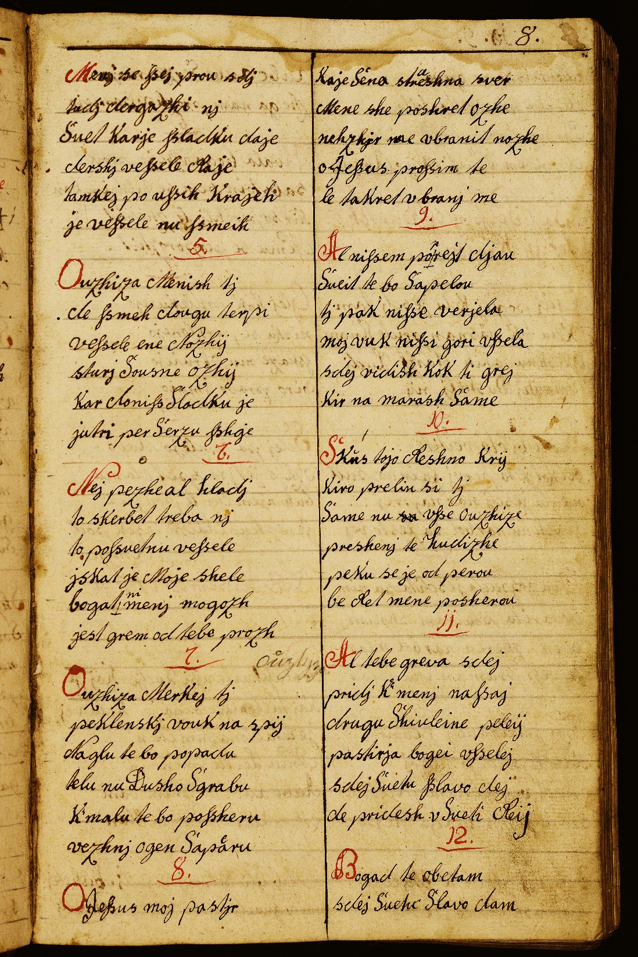
Besedilo, ki ga je pisec v rokopisu sam prečrtal:(tei:del)
10.
Skus stojo Reshno krÿ
kiro preliu si tj
Same nu sa vſse Ouzhize
preshenj te Hudizhe
peku se je od perou
be Ret mene posherou

Slide 9
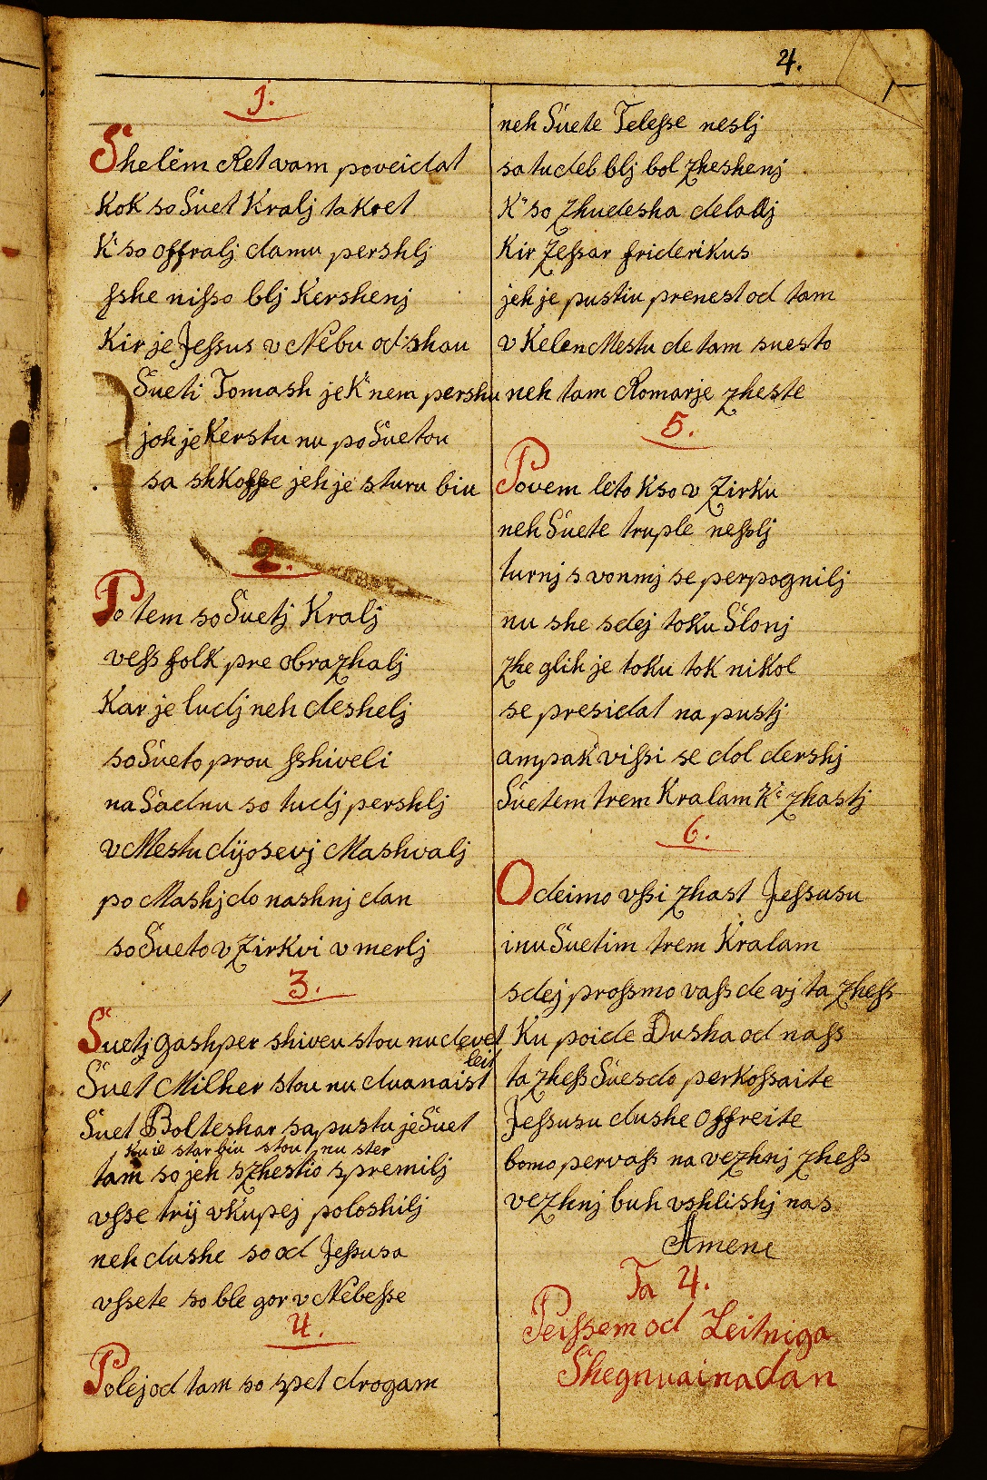
Besedilo, ki ga je pisec v rokopisu zapisal nad ali pod glavnim besedilom (tei:add)
3.
Suetj gashper shiveu stou nu devet leit
Suet Milher stou nu duanaist
Suet Bolteshar sapustu je Suet
ku je star biu stou nu ster
tam so jeh szhestio spremilj
vſse trÿ vkupej poloshilj
neh dushe so od Jeſsusa
vſsete so ble gor v Nebeſse

Slide 10
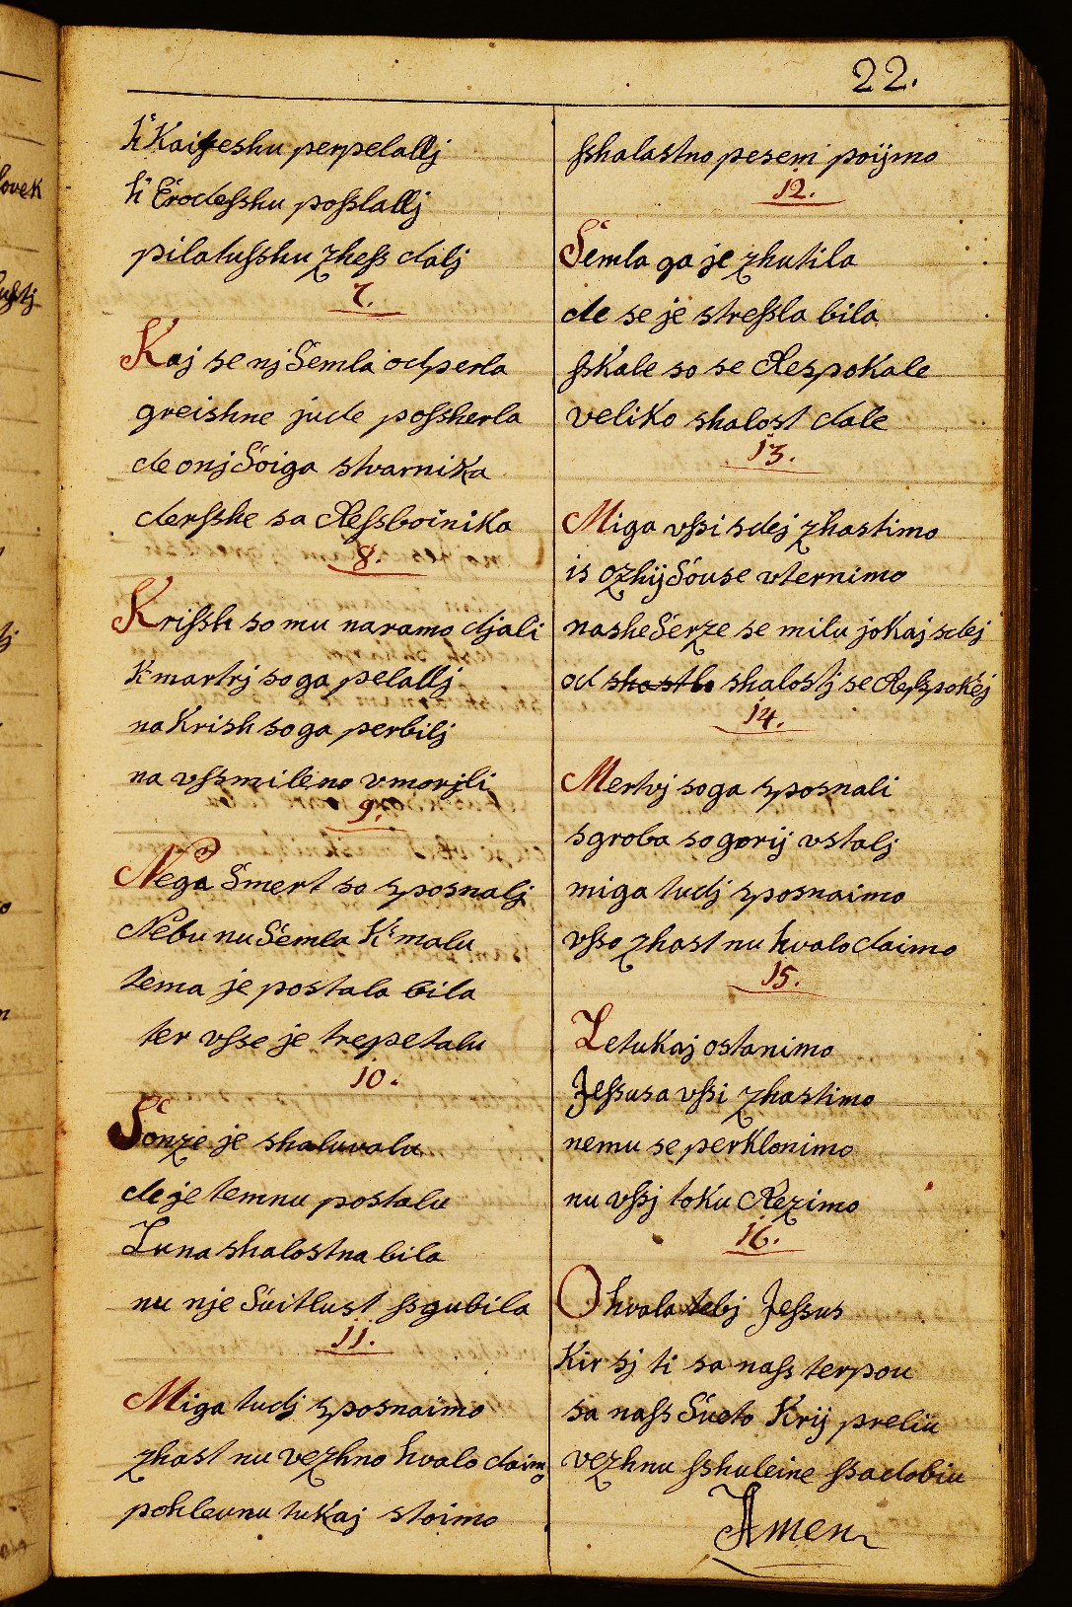
Nejasna mesta (tei:unclear)
13.
Miga vſsi sdej zhastimo
is ozhÿ Souse vternimo
nashe Serze se milu jokaj sdej
od shastlo shalostj se Replspokej

Slide 11
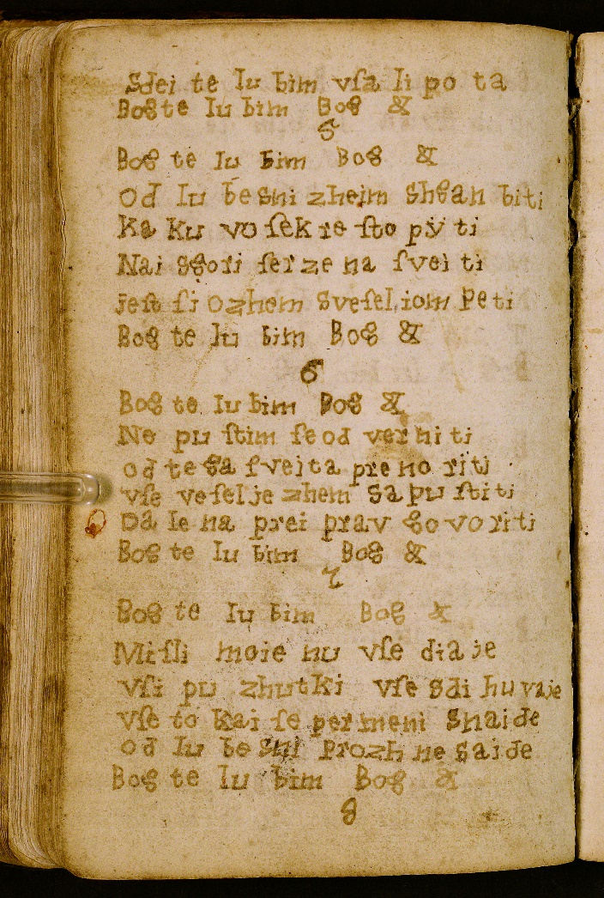
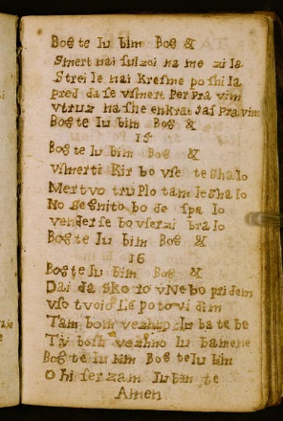
Vrzel v rokopisu (tei:gap)
7
Bog te lu bim Bog &
Miſli moie nu vſe dia je
Vſi pu zhutki vſe sdi hu vaje
Vſe to kai ſe per meni snaide
Od lu be sni prozh ne saide
Bog te lu bim Bog &
8
???

Slide 12
Uredniški posegi
napak ne popravljamo, pač pa napačno mesto označimo s slogom tei:sic
tam, kjer je tekst v izvirniku manjkal, pa smo ga mi uganili in dopisali, uporabimo slog tei:supplied; dopišemo lahko tudi samo posamezne črke
za pomotoma ponovljene, t.j. odvečne odvečne besede ali dele stavka: tei:surplus.

Slide 13
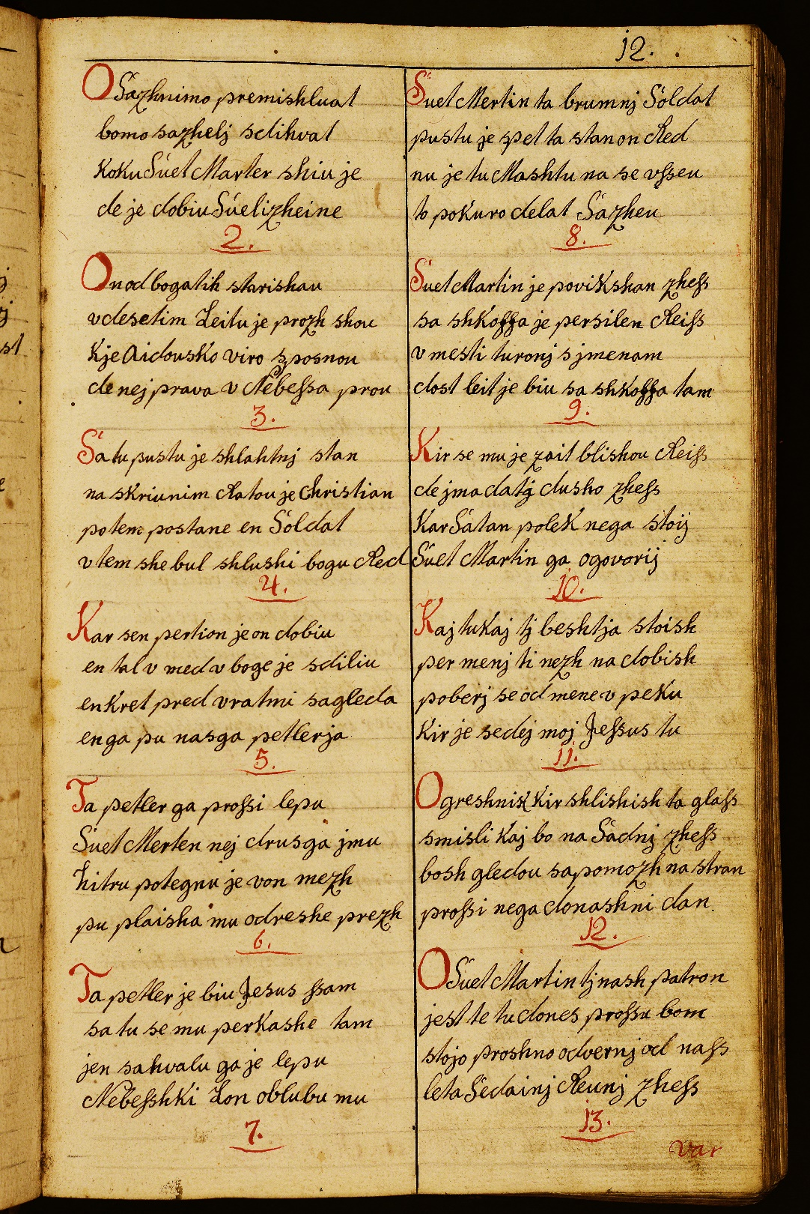
Kustode na dnu strani (tei:fwCatch)
12.
OSuet Martin tj nash patron
jest te tu dones proſsu bom
stojo proshno odvernj od naſs
leta Sedainj Reunj zheſs
13.
var

Slide 14

Številčenje strani (tei:fwPageNum)
4.

